Slide 1
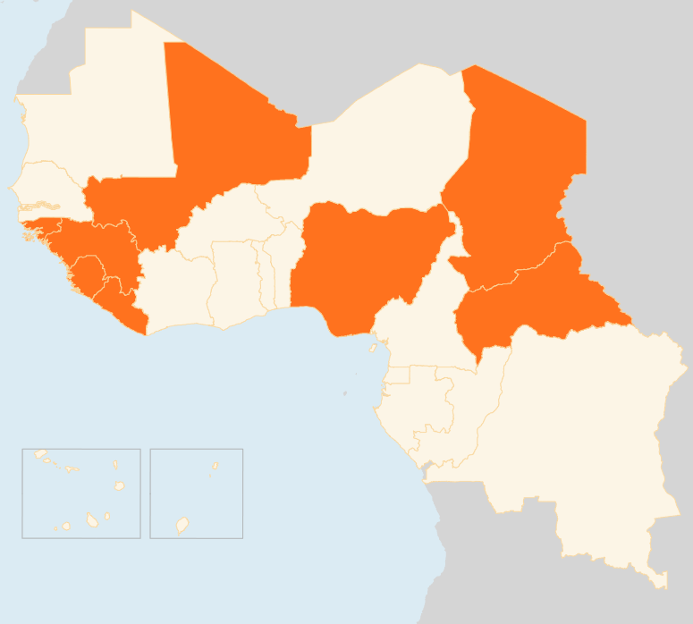

18 – 24 August 2015
18 - 24 août 2015
RÉPUBLIQUE CENTRAFRICAINE (RCA)
Travailleurs humanitaires attaqués à Bambari
Le 20 août, un véhicule avec des travailleurs humanitaires a été attaqué à Bambari faisant un blessé. Le véhicule était en route pour récupérer les victimes des affrontements dans le quartier de Bornou, quand une foule l’a intercepté et attaqué ses occupants. Des tensions intercommunautaires renouvelées à Bambari ont causé la mort de 10 civils et fait 8 blessés. La situation sur le terrain reste très tendue et toutes les activités humanitaires à Bambari ont dû être temporairement suspendues en attendant une réévaluation de la sécurité de l'environnement opérationnel.
TCHAD
7 nouveaux sites de personnes déplacées dans la région du lac
Au cours de la dernière semaine, sept nouveaux sites abritant des personnes déplacées ont été signalés dans la région du lac, ce qui porte le nombre total de sites de déplacés à 22. Entre le 21 juillet et le 21 août, au moins 41 000 personnes avaient déjà été déplacées. Le nombre supplémentaire de personnes déplacées dans les sept nouveaux sites reste inconnu, car les évaluations n’ont pas encore été réalisées. Les besoins les plus urgents comprennent les abris, la sécurité alimentaire, l’hygiène et l’assainissement et la santé.
GUINÉE
Political parties sign deal
Le 20 août, le parti au pouvoir et la coalition de l'opposition ont signé un accord pour mettre fin aux tensions politiques. Les élections locales étaient prévues pour 2014 mais ont été reportées en raison de l'épidémie d'Ebola. Les partis d'opposition soutiennent que les élections présidentielles, qui doivent être tenues le 11 octobre, ne devraient pas avoir lieu avant les élections locales sans consultation.
GUINEE-BISSAU
NOUVEAU PREMIER MINISTRE CONTESTÉ PAR LE PARLEMENT
La crise politique en Guinée-Bissau continue, malgré l’absence de nouvelles manifestations depuis la semaine dernière. La nomination d'un nouveau Premier ministre a été condamnée par le Parlement car le parti qui a remporté les dernières élections législatives n’avait pas soumis sa candidature. L'ONU a exprimé son inquiétude concernant les risques que la crise ne sape les progrès accomplis jusque-là et ne déstabilise la situation politique.
MALI
groupe rebelle clé suspend sa participation au comité de suivi de l’accord de paix
La Coordination des mouvements de l’Azawad (CMA) a annoncé qu'elle va suspendre sa participation au comité de suivi de l'accord de paix. L'accord a été signé en juin 2015 entre le gouvernement et les groupes rebelles pour mettre fin au conflit dans le nord du Mali, mais il y a eu une récente hausse de la violence.
NIGERIA
Visite du Secrétaire général de l’ONU Ban Ki-moon
Le 23 août, Ban Ki-moon, a débuté une visite de deux jours au Nigéria. Après une rencontre avec le président Buhari, il s’est engagé à soutenir les efforts du Nigéria dans la lutte contre Boko Haram et contre les causes de militantisme dans le nord du pays, où il a décrit des conditions humanitaires particulièrement inquiétantes.
REGIONAL/ MALADIE A VIRUS EBOLA (MVE)
Ebola encore en Guinée, zéro cas au Libéria et en Sierra Leone
Le nombre de cas d'Ebola au Libéria et en Sierra Leone reste à zéro, alors que cette semaine, trois nouveaux cas ont été signalés en Guinée. Actuellement, six patients MVE sont traités en Guinée ainsi que plusieurs cas suspects. Les chaînes de transmission de tous les nouveaux cas sont connues, ce qui permet un meilleur suivi des cas.
GUINEE-BISSAU
MALI
LA CRISE POLITIQUE CONTINUE
SUSPENSION PARTICIPATION REBELLES AU SUIVI DE L’ACCORD DE PAIX
TCHAD
7
NVX SITES DE DÉPLACÉS DANS LA RÉGION DU LAC
NIGERIA
VISITE DU SG DE L’ONU
RCA
HUMANITAIRES ATTAQUÉS À BAMBARI
MVE REGIONAL
3
CAS EN GUINÉE
0
EN SIERRA LEONE ET AU LIBERIA
Date de création: 25 Août 2015
Sources de données de la carte: UNCS, DevInfo, OCHA.
Les frontières, noms et désignations employés sur cette carte n’impliquent pas une reconnaissance ou acceptation officielle par les Nations Unies.

